Slide 1
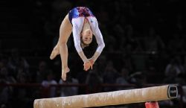
Code FIG 2025-2028
Novembre 2024

Slide 2
Généralités
Code FIG 2025-2028
Modification de la présentation
Images de gymnastes plus réalistes, et création d’un code couleur des agrès
Table de saut
Barres
Poutre
Sol
Les symboles sont plus précis, certains symboles ont été changés et/ou améliorés.

Slide 3
Calcul de la Note
La note finale est établie à partir de deux notes séparées.
Le Jury D : Contenu de l’exercice
Le Jury E : Exécution et artistique
Note D | + | Note E | + | Les déductions neutres

Slide 4
Calcul de la Note : jury D
Les valeurs de difficultés (VD) : 8 éléments maximum y compris la sortie dont la valeur est la plus élevée.
              3 acrobatiques (dont la sortie)
              3 gymniques
              2 éléments au choix
Les exigences de composition (EC)
Les valeurs de liaison (VL)
Les bonus série (BS)
Le bonus sortie (aménagement FSCF sortie C ou +)
+ Une éventuelle valorisation de l’exercice

Slide 5
Calcul de la Note : jury E
Le jury E applique les déductions regroupant :
Les fautes générales.
Les fautes d’exécution spécifiques à l’agrès.
Les fautes d’artistique.
Qui seront toujours retranchées de la note de 10 pts.

Slide 6
Valeur de difficulté (VD)
• Les VD sont des éléments issus des tableaux des éléments du code de pointage.
A = 0,10 | B = 0,20 | C = 0,30 | D = 0,40 | E = 0,50
F = 0,60 | G = 0,70 | H = 0,80 | I = 0,90 | J = 1,00

Slide 7
Valeur de difficulté (VD)
Reconnaissance des valeurs de difficulté des éléments :
Pour recevoir la VD l’élément doit être exécuté selon la description de la position du corps faite dans le tableau des éléments et doivent revenir sur poutre avec les pieds ou le buste.
Le même élément recevra la VD une seule fois et dans l’ordre chronologique.
Les twists sont considérés comme des éléments en avant.
seulement une pirouette en position groupée sur une jambe recevra une VD, dans l’ordre chronologique
Les ATR (sans tour) et maintiens doivent être tenus 2s. si précisé pour obtenir la VD. Si l’élément n’est pas tenu 2 s. et n’apparaît pas comme autre élément du code, il reçoit une VD inférieure.

Slide 8


Valeur de difficulté (VD)
Reconnaissance des éléments identiques et différents :
Eléments différents si répertoriés sous des numéros différents dans le tableau des éléments.
Les éléments gymniques différents issus de la même case dans le tableau des difficultés (même numéro) recevront la VD une seule fois dans l’exercice et dans l’ordre chronologique.
Exemple p124: 2.209
.

Slide 9
Valeur de difficulté (VD identique)
.
Eléments identiques si répertoriés sous le même numéro et s’ils répondent aux critères suivants :
Eléments acrobatiques : avec réception sur 1 ou 2 pieds.
Eléments gymniques :
Avec réception sur 1 ou 2 pieds.
Avec appel un ou deux pieds avec la même position de jambe.
Sont exécutés en position latérale ou transversale
Les sauts exécutés en position latérale recevront une VD supérieur par rapport à la position transversale.
Les sauts départ en position latérale et terminés en position transversale (ou inversement) sont considérés comme des éléments exécutés en position transversale.

Slide 10
Valeur de difficulté (VD différente)
Eléments différents si répertoriés sous le même numéro et répondent aux critères suivants :
Eléments acrobatiques :
Les positions du corps dans les salti sont différentes (groupé, carpé ou tendu) :
Les degrés de rotation sont différents : ½, 1/1, 1 ½ …
L’appui est sur un, les deux bras ou libre.
L’appel est sur un ou deux pieds.

Slide 11
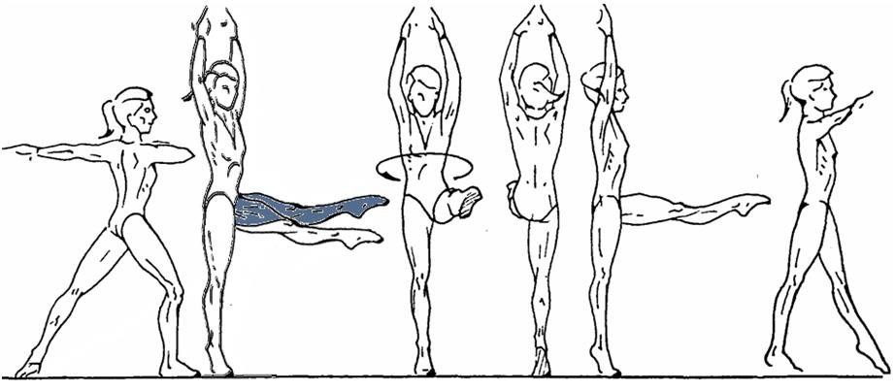
Valeur de difficulté (reconnaissance VD)
Lorsque un élément ne répond pas aux exigences techniques :
1er principe :
Si l’élément est reconnu comme un autre élément figurant dans le tableau des difficultés et qu’il est à nouveau exécuté avec une technique correcte, ils reçoivent tous les 2 leur VD.
Ex.: La pirouette 1 jambe à l’horizontale réalisée avec la jambe non maintenue pendant tout le tour devient une simple pirouette 1 tour A 3.101. Elle peut donc refaire la pirouette 1 jambe à l’horizontale correctement et on comptera la VD C 3.304.

Slide 12
Valeur de difficulté (reconnaissance VD)
2ème principe :
La VD n’est pas accordée : élément sans revenir sur les pieds.
Si l’élément est exécuté plus tard avec une technique correcte, il recevra la VD, puisque la première exécution n’a pas été reconnue.
3ème principe :
Si un élément qui a reçu une VD inférieure (il est devalué) pour manque d’exigence technique est à nouveau exécuté dans l’exercice, il sera considéré comme une répétition et ne recevra pas la VD.
Dans les 3 principes présentés, on enlève toujours les fautes d’exécution de l’élément même si on ne le reconnaît pas.

Slide 13
Exercice trop court Aménagement FSCF
Après notification du jury D, le jury E additionnera la déduction pour exercice trop court aux autres déductions (exécution/artistique), la gymnaste conservera sa note D (aménagement) :
  7 éléments ou + reconnus : pas de déduction
  5-6 éléments reconnus : - 4,00 pts
  3-4 éléments reconnus : - 6,00 pts
  1-2 éléments reconnus : - 8,00 pts
  Pas d’éléments : - 10,00 pts
Il ne doit pas y avoir de confusion entre le calcul des VD et le nombre d’éléments reconnus (gym/acro.) dans l’exercice.
Exemple : 7 acro. (dont la sortie) + 1 gym
Jury D : 6 VD (5 acro + 1 gym)
Aucune pénalité pour exercice trop court car la gym a bien exécuté 8 éléments codifiés et non répétés.

Slide 14
Exigences de composition
4 x 0.50 pt - maximum 2.00 pts.
Seuls les éléments issus du tableau des difficultés peuvent remplir une EC.
Un élément peut remplir plus d’une EC mais un élément ne peut pas être répété pour remplir une autre EC.

Slide 15
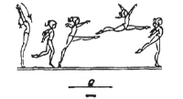
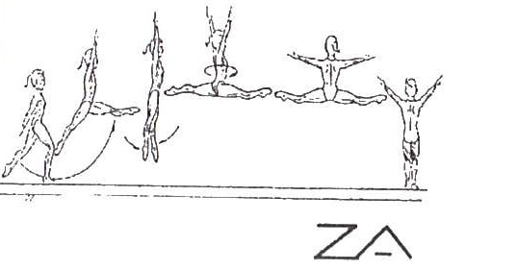
Exigences de composition (ec)
EC 1 : Une liaison d’au moins 2 éléments gymniques différents dont un saut avec un écart de 180° (transversal ou latéral) ou écarté latéral
+
+

Slide 16
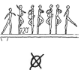



Exigences de composition (ec)
EC 2 : Tour (groupe 3) ou roulés/ciseaux
Eléments remplissant l’Ec 2 : 1.303, 1.403, 1.304, 1.207, 1.308, 1.514, 4.203, 4.204, 4.304, 4.105, 4.305, 4.206, 4.306, 4.307, 5.405, 5.505

Slide 17
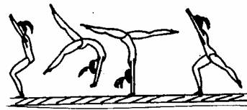
Exigences de composition (ec)
Aménagements FSCF
EC 3 : Une série acrobatique, mini 2 éléments, avec envol dont un salto (les éléments peuvent être identiques) 0,50 Pt attribué
Une série acrobatique de minimum 2 éléments avec envol et appui de mains (les éléments peuvent être identiques) 0,30 Pt attribué
+
+

Slide 18
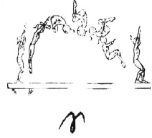
Exigences de composition (ec)
EC 4 : Eléments acrobatiques de directions différentes (Av/Lat. et Ar)
Rappels :
Les EC 1, 2 (Tours) 3 & 4 doivent être exécutées sur la poutre.
Les ATR et maintiens ne peuvent pas remplir les EC.
Les roulés peuvent être utilisés seulement pour remplir l’EC 2.

Slide 19
Valeur de liaison (VL)
Pour être accordée, la liaison doit être exécutée sans:
Arrêt
Pas supplémentaire
Pieds qui touchent la poutre
Déséquilibre
Extension évidente des jambes/hanches dans le 1° élt avant l’impulsion pour le 2° élt
Élan supplémentaire/ excessif des bras
Sans chute (aussi pour le bonus sortie) .
Répétition d’un élément pour la VL :
Les éléments ne peuvent pas être répétés dans une autre liaison pour obtenir la VL.
Le décompte des éléments se fait dans l’ordre chronologique.
Les éléments gymniques ne peuvent pas être répétés.

Slide 20
Valeur de liaison aménagement FSCF 2024
VL Acrobatiques
2 éléments acrobatiques avec envol, entrée incluse et sortie exclue les liaisons directes doivent être avec rebond
0,10 | 0,20
B/C + B C+C si salti identiques B + sortie B B + sortie C (+ bonus sortie C 0,2) | B + C/D D + B C + C si salti différents

Slide 21
Valeur de liaison
Eléments gymniques et mixtes (éléments avec envol seulement) sauf sortie
0,10 | 0,20
C + C ou plus (Gymnique) A + C (Tours seulement) B + D (Mixte) | D + D ou plus
Bonus série : séries gymnique, mixte, acrobatique à partir de B+B+C dans n’importe quel ordre y compris entrée et sortie (min C).
Les élts acro sans envol min B sauf maintiens peuvent être utilisés.
Le même élt acro avec ou sans envol peut être répété dans la même liaison.
Bonus sortie : 0,20 pt pour les sorties de valeur C et +.

Slide 22






Valeur de liaison (VL)
Une Valeur de liaison (VL) de + 0,10 Pt
    Exemple 1 : C + C = VL 0,10 + obtient la VL et répond l’EC1
    Exemple 2 : C + C = VL 0,10 + obtient la VL et répond à l’EC3 (répétition du même élément autorisé)
    Une Valeur de liaison (VL) de +0,10 Pt et un bonus série (BS) de + 0,10 Pt
    Exemple : B + C + C = VL + BS = 0,30 + +
VL + 0,20 pt
BS + 0,10 pt

Slide 23
Valorisation de la note D aménagement FSCf
Valorisation | + 0,30 Pt | + 0,60 Pt | + 0,90 Pt | + 1,20 Pt
 | Note D comprise entre | Note D comprise entre | Note D comprise entre | Note D comprise entre
Poutre | 3,1 à 3,40 | 3,50 à 3,90 | 4,00 à 4,40 | 4,50 et +

Slide 24
Généralités : durée du mouvement
Durée de l’exercice : 1min30 max. Le chronomètre est déclenché quand la gymnaste prend appel sur le tremplin ou le tapis.
10 secs avant 1min30 et à la fin du temps maximum, un signal sonore avertit la gymnaste qu’elle doit terminer son exercice.
Si la réception de la sortie est exécutée pendant le 2ème signal sonore, pas de déduction.
Si la réception est après le 2ème signal sonore, une déduction de 0.10 pt par le jury D sur la note finale pour dépassement de temps est appliquée (au-delà de 1min31).
Les éléments exécutés après la limite des 1mn30 seront reconnus par le Jury D et le Jury E.

Slide 25
Généralités : durée du mouvement
Lors d’une chute de l’agrès un temps d’arrêt de 10 secondes est autorisé.
Si la gymnaste dépasse le temps alloué une déduction de 0,30 Pt sur la note finale sera appliquée. Si la gymnaste n’a pas recommencé son exercice dans les 60 secondes, l’exercice est considéré comme terminé.
Le chronométrage commence lorsque la gymnaste, après la chute, s’est relevée sur ses pieds. La gym doit s’abstenir de rester intentionnellement à terre afin d’éviter le décompte du temps de chute. On prévient la gymnaste quand on commence à chronométrer.
Le temps de chute se termine quand la gymnaste prend appel sur le tapis pour remonter sur la poutre. Le chronométrage du mouvement reprend lorsque la gymnaste est remontée sur la poutre et exécute son 1er mouvement pour continuer l’exercice.
La durée du temps de chute est chronométrée à part et n’entre pas dans le calcul du temps total de l’exercice.

Slide 26
Généralités : entrée Aménagement FSCF
Si la gymnaste, lors de son premier essai, touche le tremplin ou la poutre :
    Déduction de 1,00 Pt (E)
    Elle doit commencer son exercice.
    L’entrée ne recevra pas de valeur.
    Une déduction pour « entrée sans VD» sera appliquée (-0,1 E).
Un 2ème essai est autorisé pour l’entrée (Sans pénalité) si la gymnaste n’a pas touché le tremplin ou la poutre.
Un troisième élan n’est pas autorisé.

Slide 27
Valeur de difficulté (VD) SORTIE
La sortie fait partie des 8 VD prises en compte et du nombre d’éléments acrobatiques. Si pas de sortie, le nombre d’acro ne peut pas être supérieur à 4.
Si la gym ne tente aucune sortie (ex : saut en dehors de la poutre après la rondade) :
    Pas de VD : 7 éléments (jury D)
    0.50 pt pas de sortie (jury E Aménagement FSCF)
    1.00 pour chute
    Si la gym remonte et fait une sortie, elle ne perd que la chute.
Si la gym ne se réceptionne pas sur les pieds d’abord mais salto engagé :
    Pas de VD : 7 éléments (jury D)
    1.00 pour chute

Slide 28
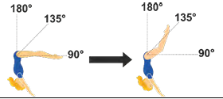
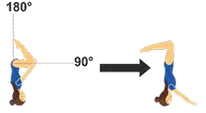
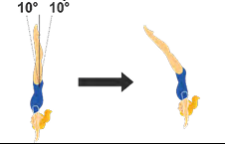
Reconnaissance de la position du corps dans les salti simple ou double sans rotation longitudinale
Salto carpé devient salto groupé : Si dans le salto carpé l’angle des genoux est de moins de 135°
Salto groupé devient salto tendu : si les hanches sont ouvertes à 180°
Salto tendu devient salto carpé : carpé au niveau des hanches

Slide 29
Reception des salti simples avec vrilles
Les éléments avec vrilles doivent être complétement terminés ou un autre élément du code sera reconnu. Le placement du pied avant est décisif pour accorder la VD.
Pour les sous rotations :
    3/1 2 ½
    2 ½ 2/1
    2/1 1 ½
    1 ½ 1/1
    1/1 ½

Slide 30


Tour sur une jambe
L’augmentation des rotations est de 180° à la poutre.
Le tour doit être complètement terminé ou un autre élément du code sera attribué.
La position des épaules et des hanches est décisive
Exigences pour les tours:
Doivent être exécutés sur ½ pointes.
Doivent avoir une forme fixe et précise pendant toute la rotation.
La VD ne change pas que la jambe d’appui soit tendue ou fléchie.
Les tours sur une jambe avec la jambe libre placée, la position doit être maintenue pendant tout le tour sinon on donne la valeur d’un autre élément du code.
Sous rotation sur jambe d’appui :

Slide 31
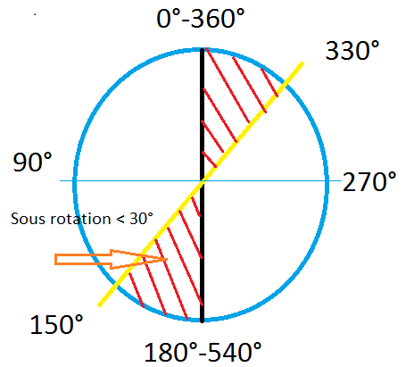
Reconnaissance des sauts avec tour
L’augmentation des rotations est de 180° à la poutre (sauts grand écart, écart latéral et pied tête), il y a une tolérance de 30° en sous-rotation.
Différentes techniques de saut avec 1 tour (360°) et plus sont autorisées : en carpant, groupant ou écartant les jambes au début, au milieu ou à la fin des tours (sauf s’il y a une exigence spéciale de l’élément).
Pour les sauts avec ½ tour (180°) la position doit être atteinte au début ou à la fin.
Sous rotation de 30° ou plus on reconnait un autre élément du code.
L’élément n’est pas différent avec ¼ de tour supplémentaire.

Slide 32
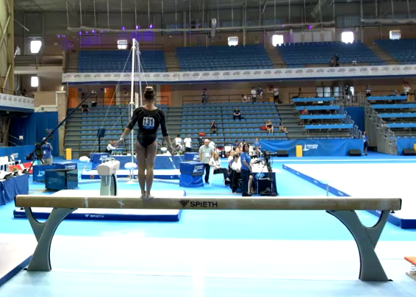
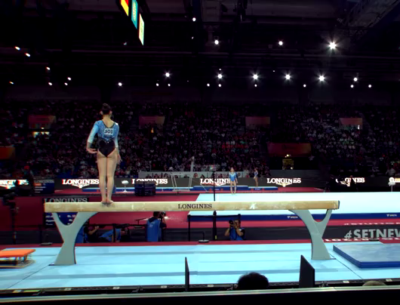

Saut ½ tour
OK
L’écart n’est ni à la fin ni au début
D
B

Slide 33
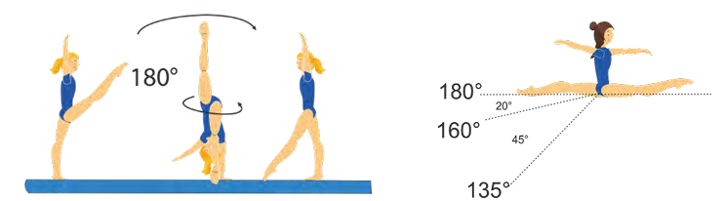
Eléments gymnique au grand écart
Manque d’écart :
0-20° : petite faute
20-45° : moyenne faute
> 45° : on reconnait un autre élément du code fig ou pas de VD
p30-31 reconnaissance des éléments

Slide 34
Fautes de corps
Les déductions pour la forme du corps incluent :
Manque d’écart.
Jambes fléchies.
Pointes de pieds pas tendues.
Jambes écartées
Déductions spécifiques à la forme du corps.
Petite faute : -0,1pt
Moyenne faute : -0,3pt
Le maximum de déductions cumulées pour déviations par rapport aux exigences pour la position du corps ne peut dépasser 0,50 Pt.

Slide 35
Artistique
Composition :
La composition d’un exercice à la poutre est basée sur la gestuelle de la gymnaste, ainsi que la chorégraphie des éléments par rapport à la poutre, pour créer un fort sentiment de variation de l’allure, d’intensité et rythme du mouvement.
Rythme et tempo :
Rythme et tempo doivent être variés, parfois vifs, parfois lents, mais essentiellement dynamique et par-dessus tout ininterrompus.
Performance artistique :
Ce n’est pas « ce que » la gymnaste exécute, mais « comment » elle l’exécute.

Slide 36
Déductions pour l’artistique
Fautes : | 0,1 | 0,2
Exécution artistique insuffisante pendant tout l’exercice
Mauvaise tenue du corps (tête, épaules, buste) | X | X
Amplitude insuffisante (allongement maximum des mouvements) | X
Amplitude insuffisante dans les élans de jambes | X
Pointes des pieds pas tendues/relâchées, pieds en dedans | X
Manque de travail en relevé | X
Rythme et tempo
Variation insuffisante du rythme et tempo dans les mouvements sans VD | X | X
Exécution de tout l’exercice comme série d’éléments et mouvements discontinus (manque de fluidité) | x

Slide 37
Déductions pour la composition
Précision : Toutes les entrées sans VD seront généralement reconnues comme « A » sauf engager une jambe pour passer à cheval, accroupi, saut simple au siège ou sur les genoux ou réception sur 1 ou 2 pieds
Fautes : | 0,10
Entrée sans VD | X
Manque de mouvements latéraux complexes (sans VD) | X
Absence de combinaison de mouvements/éléments proches de la poutre | X
Plus d’un ½ tour sur les 2 pieds, jambes tendues, pendant tout l’exercice | X

Slide 38
Déductions spécifiques
Fautes : | 0,10 | 0,30 | 0,50
Mauvais rythme dans les liaisons (avec VD) | X Ch. fois
Ajustement (pas sans chorégraphie et mouvements inutiles) | X Ch. fois
Elans excessif des bras avant les éléments gymniques | X Ch. fois
Pause (appliquée à 2 sec.) | X Ch. fois
Appui supplémentaire de jambe sur le côté de la poutre |  | X
S’accrocher à la poutre pour éviter une chute |  |  | X
Mouvements supplémentaires pour maintenir l’équilibre | X | X | X

Slide 39
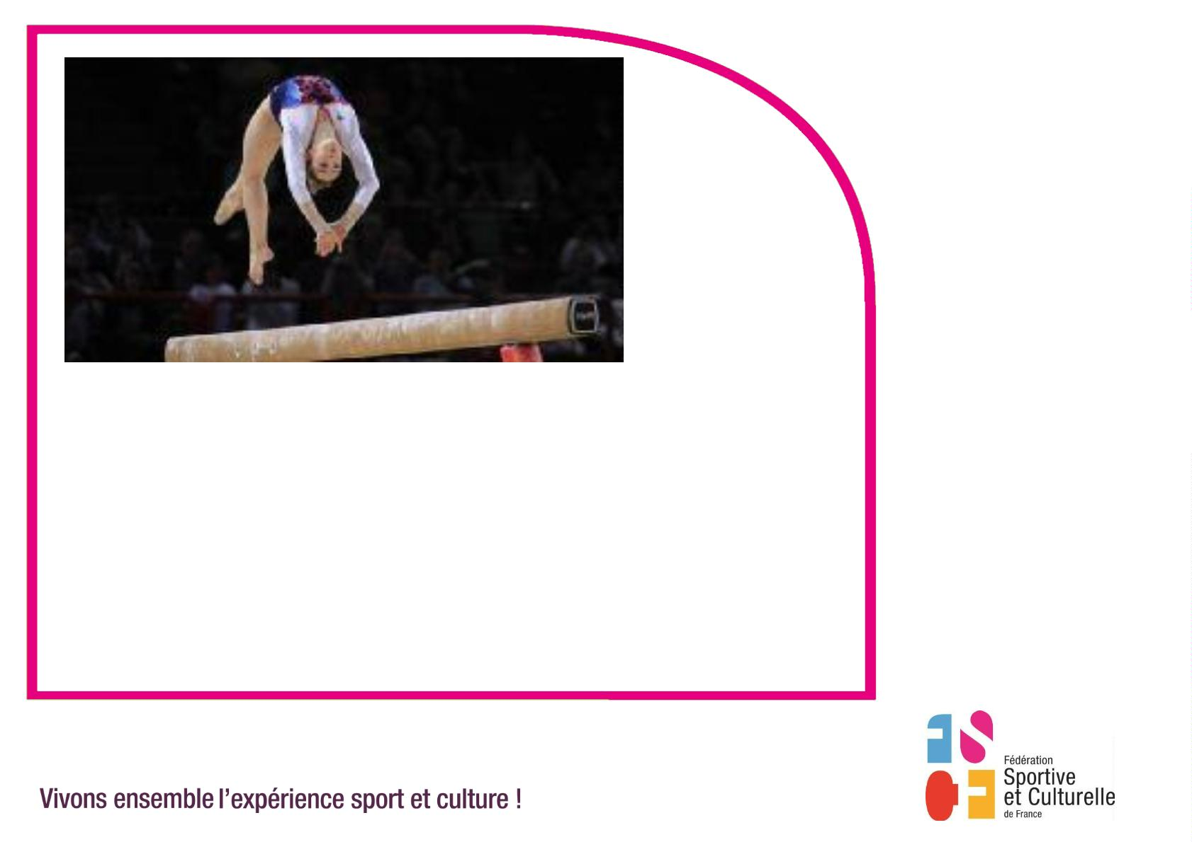
SOUS TITRE SOUS TITRE SOUS TITRE
SOUS TITRE SOUS TITRE SOUS TITRE
SOUS TITRE SOUS TITRE
Modifications des éléments

Slide 40
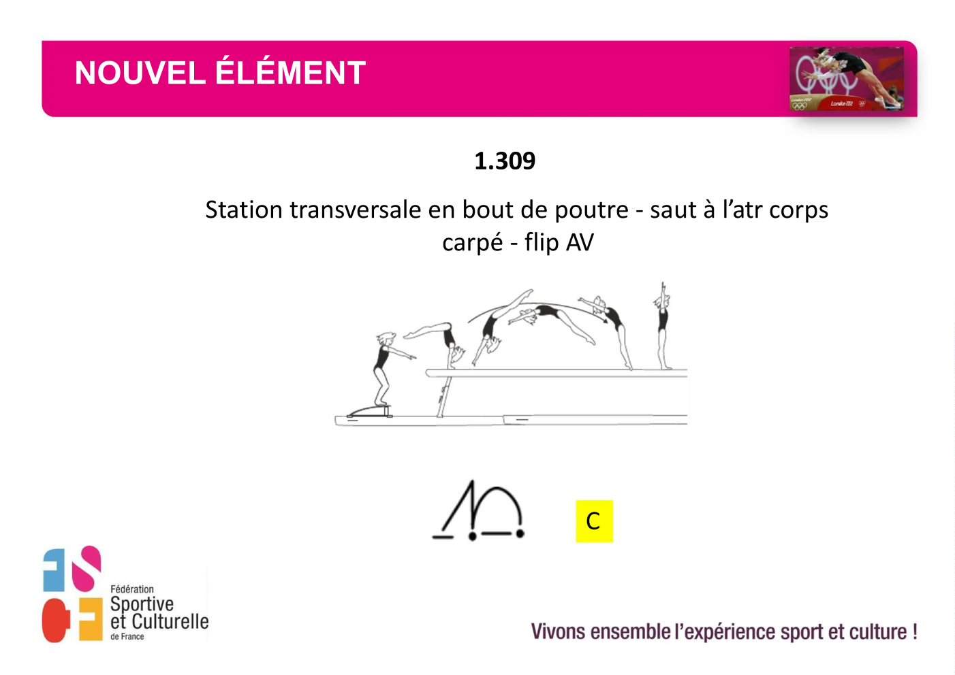
NOUVEL ÉLÉMENT
B

Slide 41
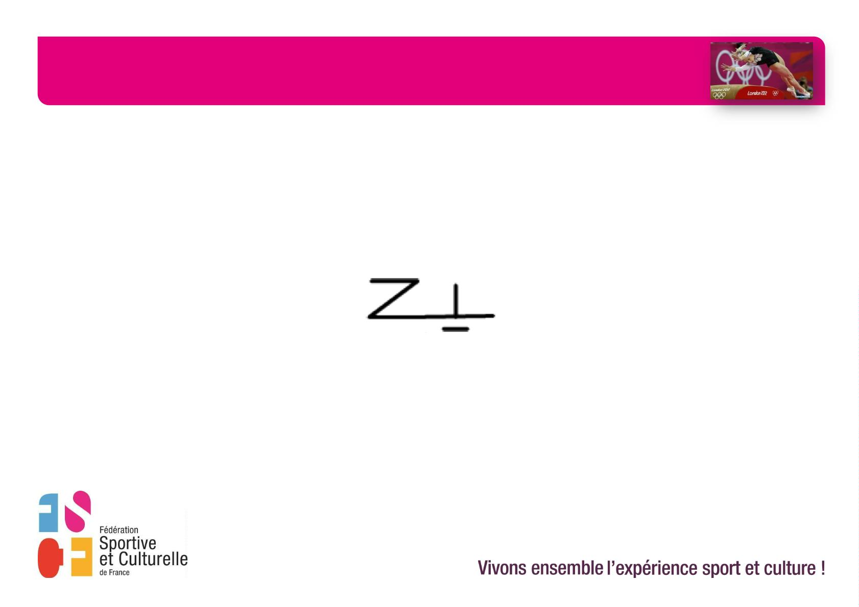

SYMBOLE
2.306
Ajout du bon symbole

Slide 42
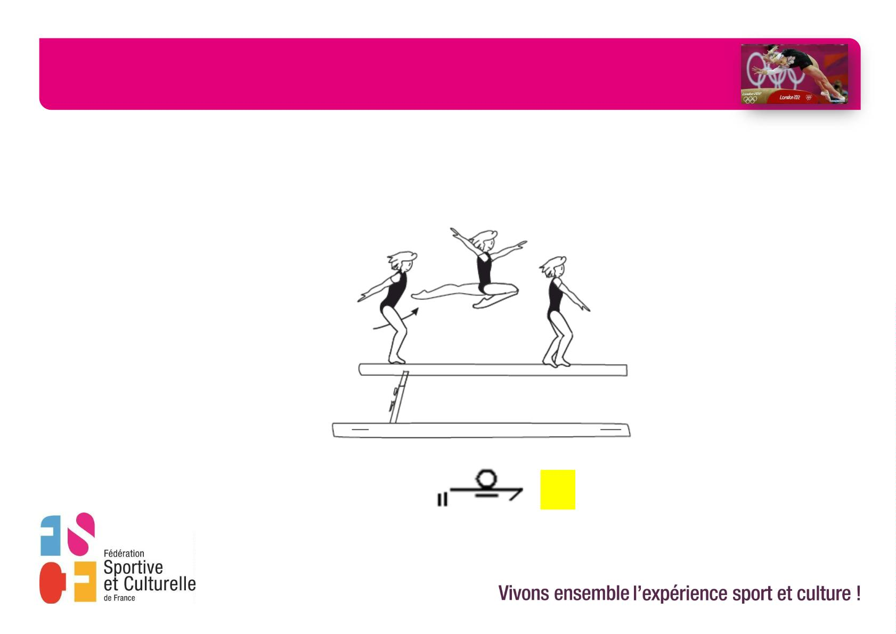
NOUVEL ÉLÉMENT
2.108
Saut de biche
A

Slide 43
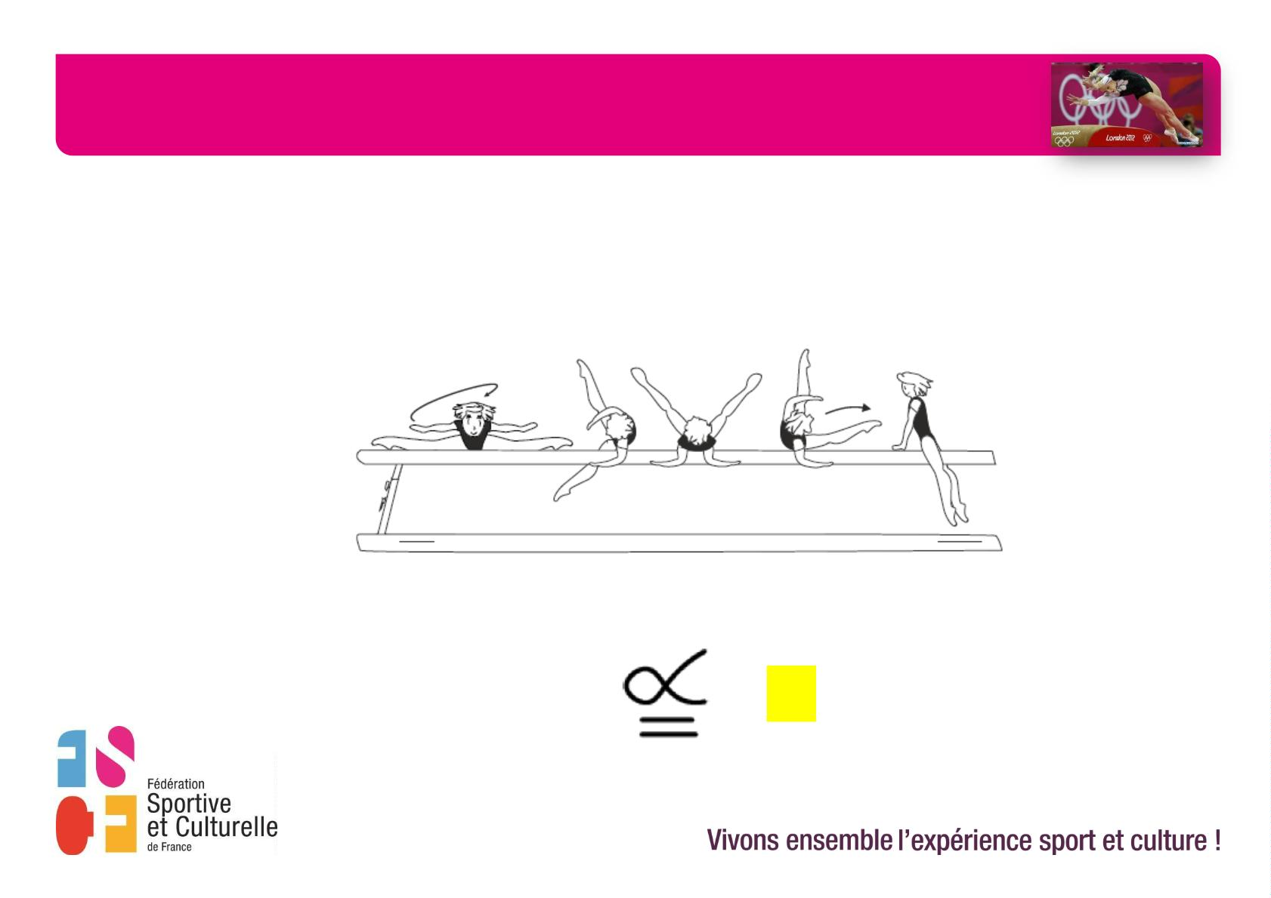
NOUVEL ÉLÉMENT
4.207
Roulé latéral carpé jambes écartées avec l’aide des mains
B

Slide 44
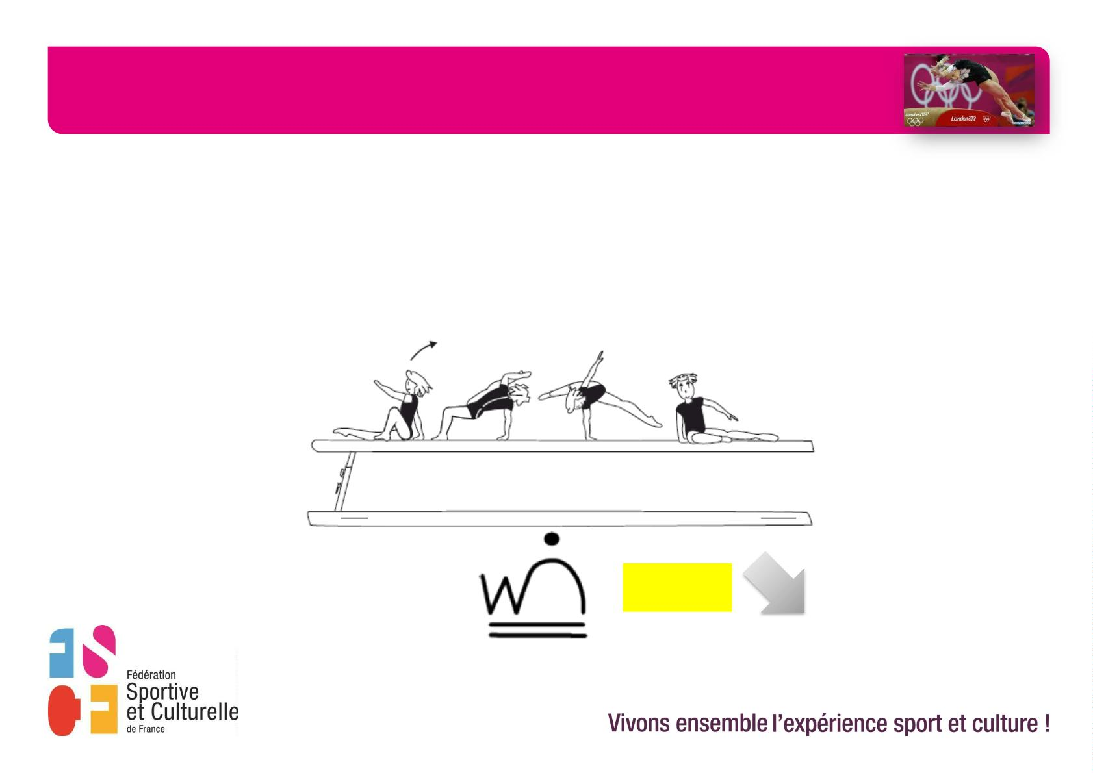
BAISSE DE VALEUR
4.210
Elan en AR en passant par le plan horizontal
avec appui sur un bras (Garrison)
C -> B

